Slide 1
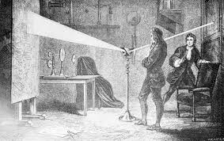
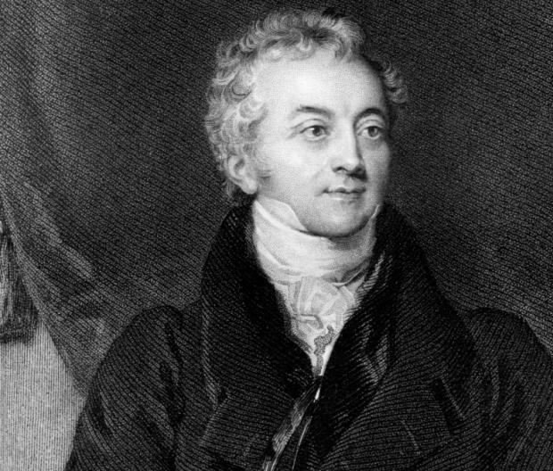
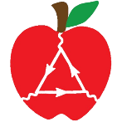
FÍSICA
BLOQUE 3: VIBRACIONES Y ONDAS
08. ONDAS ELECTROMAGNÉTICAS
2º CURSO
Estudio de ondas electromagnéticas. Se abordará desde un punto de vista descriptivo para después analizarlo desde un punto de vista funcional.
Rafael Artacho Cañadas

Slide 2
TABLA DE CONTENIDOS
1. La controvertida naturaleza de la luz 1.1. ¿Naturaleza ondulatoria o corpuscular? 1.2. La reflexión y la refracción desde el punto de vista corpuscular. 1.3. El éxito de la teoría ondulatoria. 1.4. Siglo XX: establecimiento de la naturaleza dual. 2. Velocidad de propagación de la luz 2.1. Método de Olaf Römer (1676). 2.2. Método de Fizeau. 2.3. Valor actual de la velocidad de la luz. 3. La luz y las ondas electromagnéticas 3.1. Ondas electromagnéticas. 3.2. El espectro electromagnético. 4. Fenómenos ondulatorios de la luz 4.1. La reflexión de la luz. 4.2. La refracción de la luz. 4.3. Algunos fenómenos asociados con la refracción. 4.4. Ángulo crítico y reflexión total. | 4.5. Interferencia de la luz. 4.6. Difracción de la luz. 4.7. Polarización de la luz. 5. Interacción luz-materia 5.1. Dispersión de la luz. Prismas. 5.2. Absorción selectiva del color. 5.3. Esparcimiento de la luz. Color del cielo.

Slide 3

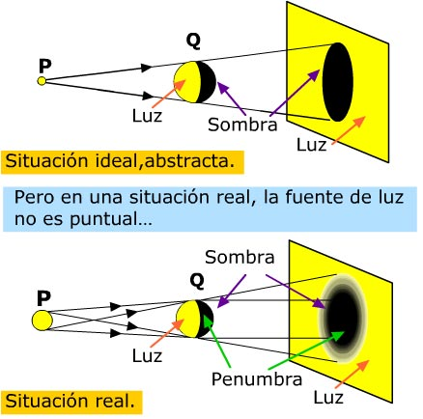
1. La controvertida naturaleza de la luz
 Antigua Grecia (Euclides s. III a.C.)
La luz se propaga en línea recta (formación de sombras)
Ley de la reflexión

Slide 4
1. La controvertida naturaleza de la luz
1.1. ¿Naturaleza ondulatoria o corpuscular?
 Siglo XVII
Telescopio refractor basado en la ley de la refracción.
Descartes en 1637 considera la naturaleza de la luz similar al sonido.
Aparecen dos concepciones contrapuestas sobre la naturaleza de la luz: corpuscular (defendida por Newton) y ondulatoria (defendida por Huygens).
■ La teoría corpuscular explicaba:
■ La teoría ondulatoria explicaba:
La propagación rectilínea
La reflexión
La refracción
No explicaba la difracción
La propagación unidimensional
La reflexión
La refracción
La difracción y las interferencias
Argumentos en contra de la teoría ondulatoria:
No se habían demostrado la existencia de fenómenos de difracción e interferencias
Los demás fenómenos se podían explicar con la teoría corpuscular
La teoría corpuscular se impuso durante un tiempo por el “peso” de Newton

Slide 5

1. La controvertida naturaleza de la luz
1.2. La reflexión y la refracción desde el punto de vista corpuscular
 Modelo de Newton:
Los corpúsculos luminosos son muy pequeños en comparación con la materia ordinaria.
No hay rozamiento en la propagación de dichos corpúsculos por el medio.
 Estudio de la reflexión
Como no hay rozamiento la componente p_{x} no cambia.
La componente p_{y} invierte su sentido.
Se cumple la ley de la reflexión:
$$\hat{i}=\hat{r}$$

Slide 6
1. La controvertida naturaleza de la luz
 Estudio de la refracción
Al pasar del aire al agua, los corpúsculos son acelerados instantáneamente al atravesar la superficie de separación.
La componente p_{y} aumenta al pasar al agua por lo que los corpúsculos variaban su dirección acercándose a la normal.
De esta teoría se deduce que la velocidad de propagación de la luz en el agua es mayor que en el aire.
De la teoría ondulatoria de Huygens se deduce lo contario.
aire
agua

Slide 7
1. La controvertida naturaleza de la luz
1.3. El éxito de la teoría ondulatoria
 Siglo XIX
Thomas Young y Agustín Jean Fresnel introdujeron el principio fundamental de la superposición o interferencia en la teoría ondulatoria, constatando experimentalmente la existencia de interferencia y difracción de la luz, además la de la propagación rectilínea.
Jean Bernard León Foucault determinó experimentalmente que la velocidad de la luz en los medios más densos que el aire (p.e. agua) era menor, en contra de la teoría de Newton.
Maxwell en su teoría sobre el campo electromagnético determinó que la velocidad de propagación de las perturbaciones electromagnéticas era casi idéntico a las últimas medidas relativas a la velocidad de la luz. Concluía que la luz es una onda electromagnética.
Heinrich Rudolph Hertz determino como producir y detectar ondas. La naturaleza de la luz parece definitivamente aclarada.

Slide 8
1. La controvertida naturaleza de la luz
1.4. Siglo XX: establecimiento de la naturaleza dual
Las experiencias de Hertz ponen de manifiesto el efecto fotoeléctrico: la luz que incide sobre una plaza metálica arranca electrones y les comunica energía cinética.
En 1905 Einstein explicó este fenómeno basándose en la hipótesis de Max Planck y resucito la idea de teoría corpuscular: se hablaba de “cuantos” o “paquetes de energía”, llamados “fotones”.
En los años 20 se establecieron las bases de la mecánica cuántica que pone de manifiesto que carece de sentido, a escala atómica, la contraposición excluyente “onda-partícula”.
En la actualidad se considera que la naturaleza de la luz es dual: su naturaleza ondulatoria se pone de manifiesto al propagarse, en los fenómenos de difracción e interferencia, y su naturaleza corpuscular se evidencia al interaccionar con la materia.

Slide 9
1. La controvertida naturaleza de la luz
1.4. Siglo XX: establecimiento de la naturaleza dual
Las experiencias de Hertz ponen de manifiesto el efecto fotoeléctrico: la luz que incide sobre una plaza metálica arranca electrones y les comunica energía cinética.
En 1905 Einstein explicó este fenómeno basándose en la hipótesis de Max Planck y resucito la idea de teoría corpuscular: se hablaba de “cuantos” o “paquetes de energía”, llamados “fotones”.
En los años 20 se establecieron las bases de la mecánica cuántica que pone de manifiesto que carece de sentido, a escala atómica, la contraposición excluyente “onda-partícula”.
En la actualidad se considera que la naturaleza de la luz es dual: su naturaleza ondulatoria se pone de manifiesto al propagarse, en los fenómenos de difracción e interferencia, y su naturaleza corpuscular se evidencia al interaccionar con la materia.

Slide 10




2. Velocidad de propagación de la luz
2.1. Método de Olaf Römer (1676)
Ío
Ío
Tierra
Júpiter
d
$$T^{′}−T=\frac{d}{v}$$
$$v=\frac{d}{T^{′}−T}=2,14·{10}^{8} m/s$$

Slide 11
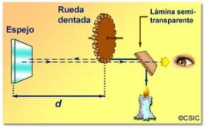
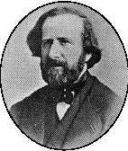

2. Velocidad de propagación de la luz
2.2. Método de Fizeau
El foco luminoso emisor se situaba en la colina de Suresnes y, después de atravesar un espejo semiplateado, llegaba a la colina de Montmartre, se reflejaba en un espejo común y regresaba de nuevo a Suresnes.
$$v=3,13·{10}^{8} m/s$$

Slide 12
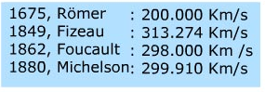

2. Velocidad de propagación de la luz
2.3. Valor actual de la velocidad de la luz
Material | Velocidad m/s
Vacío ₍₁₎ | 299.792.458
Aire | 299.705.543
Dióxido de carbono | 299.672.589
Hielo | 228.849.205
Agua (a 20º C) | 224.748.825
Acetona | 220.435.631
Alcohol etílico | 220.435.631
Solución de azúcar (30%) | 217.240.912
Fluorita | 209.060.291
Glicerina | 203.525.090
Benceno | 199.728.486
Solución de azúcar (80%) | 197.231.880
Cuarzo | 194.166.099
Rubí | 169.661.832
Diamante | 124.034.943
(1) El concepto vacío no es sinónimo de nada, ver materia oscura.
c = 299.792.458 m/s
$$c=3·{10}^{8} m/s$$

Slide 13
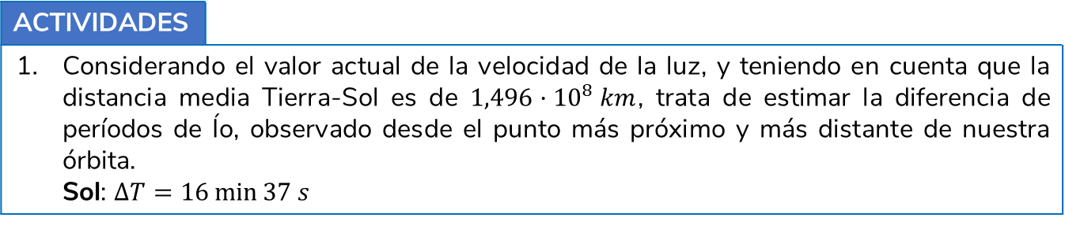
2. Velocidad de propagación de la luz
ACTIVIDADES
1. | Considerando el valor actual de la velocidad de la luz, y teniendo en cuenta que la distancia media Tierra-Sol es de $1,496·{10}^{8} km$, trata de estimar la diferencia de períodos de Ío, observado desde el punto más próximo y más distante de nuestra órbita. Sol: $∆T=16\min{37 s}$

Slide 14
3. La luz y las Ondas Electromagnéticas (OEM)
La teoría electromagnética de Maxwell establece dos conclusiones:
Un campo magnético variable induce un campo eléctrico proporcional a la rapidez con la que cambia el flujo magnético y de dirección perpendicular a aquel.
Un campo eléctrico variable induce un campo magnético proporcional a la rapidez con la que cambia el flujo eléctrico y de dirección perpendicular a aquel.
Consecuencia de la teoría:
Una carga eléctrica que posee un movimiento acelerado crea una perturbación electromagnética.

Slide 15
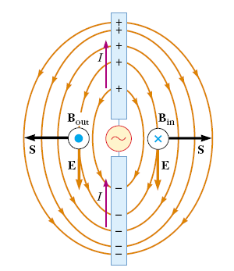
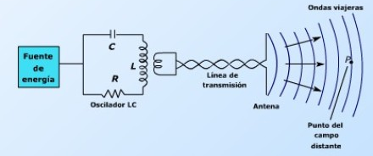
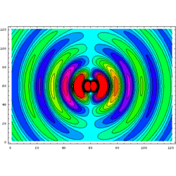
3. La luz y las Ondas Electromagnéticas (OEM)
3.1. Ondas electromagnéticas
Una onda electromagnética es la perturbación periódica de los campos eléctrico y magnético asociados, que se propaga por el espacio.

Slide 16
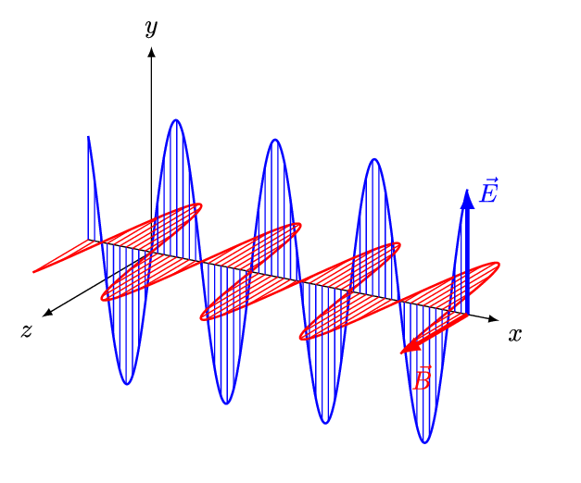
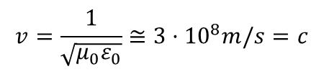
3. La luz y las Ondas Electromagnéticas (OEM)
En cada punto E y B son perpendiculares (son transversales) y varían periódicamente con el tiempo.
La dirección de propagación es perpendicular a E y B y viene determinada por un vector producto EB.
La velocidad de propagación en el vacío deducida por Maxwell coincide con la velocidad de la luz en el vacío:
$$v=\frac{1}{\sqrt{μ_{0}ε_{0}}}≅3·{10}^{8}m/s=c$$
La luz es una perturbación electromagnética en forma de ondas que se propagan.

Slide 17
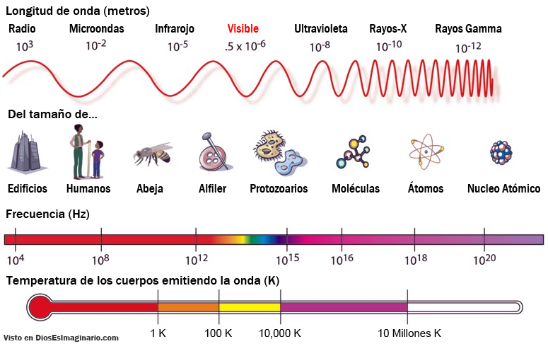
3. La luz y las Ondas Electromagnéticas (OEM)
3.2. El espectro electromagnético
Es el conjunto de todas las radiaciones de diferente frecuencia en que puede descomponerse la radiación electromagnética.

Slide 18
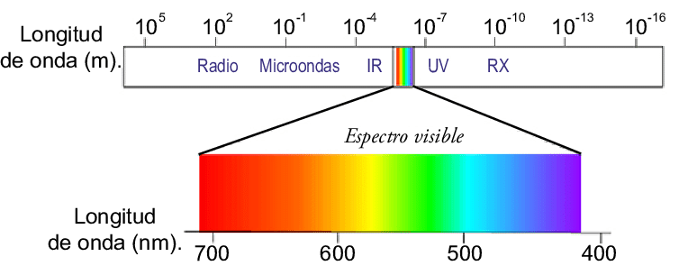
3. La luz y las Ondas Electromagnéticas (OEM)
 Espectro visible

Slide 19
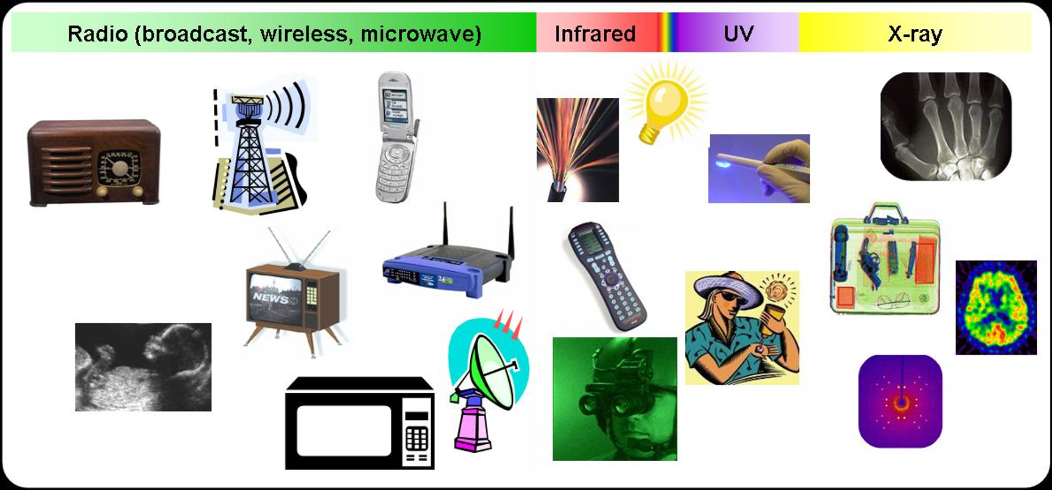
3. La luz y las Ondas Electromagnéticas (OEM)
 Aplicaciones espectro electromagnético

Slide 20
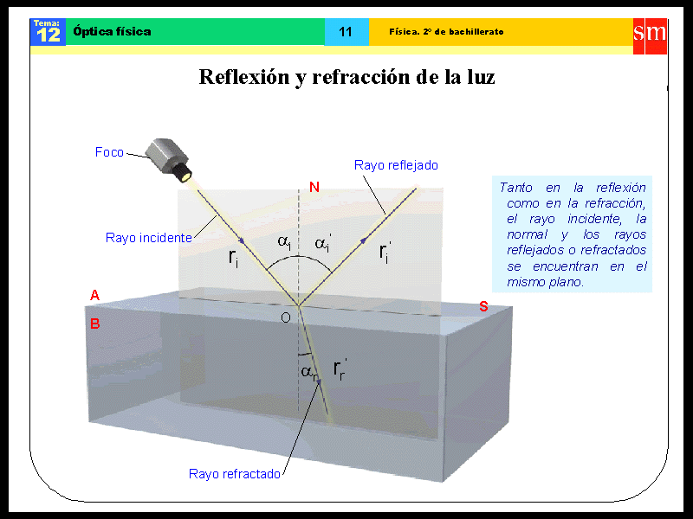
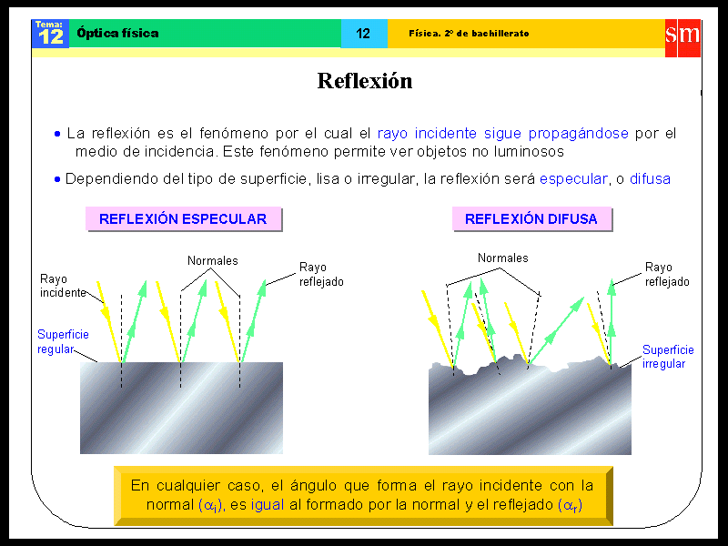

4. Fenómenos ondulatorios de la luz
Se denomina rayo a la línea que indica la dirección de propagación de la energía radiante.
Los rayos son perpendiculares a los frentes de onda.
Los rayos son rectilíneos si el medio es isótropo
4.1. La reflexión de la luz
El rayo incidente, el rayo reflejado y la normal se encuentran en el mismo plano, llamado plano de incidencia.
❖ El ángulo de incidencia y el de reflexión son iguales:
$$\hat{i}=\hat{r}$$

Slide 21


4. Fenómenos ondulatorios de la luz
4.2. La refracción de la luz
Se denomina índice de refracción, n, de un medio a la relación entre la velocidad de la luz en el vacío, c, y la velocidad de la luz en el medio, v.
$$n=\frac{c}{v}$$
◆ El rayo incidente, el rayo refractado y la normal se encuentran en el mismo plano, llamado plano de incidencia.
❖ La ley de refracción de Snell relaciona el ángulo de incidencia y el de refracción:
$$\frac{sen\hat{i}}{sen\hat{r}}=\frac{v_{1}}{v_{2}} ⟹ n_{1}sen\hat{i}=n_{2}sen\hat{r}$$

Slide 22




4. Fenómenos ondulatorios de la luz
Material | Índice de refracción
aire (a 1 atmósfera) | 1,000278
agua | 1,33
cuarzo | 1,55
diamante | 2,43
ácido oléico | 1,46
benceno | 1,50
metanol | 1,3286
etanol | 1,3614
sal | 1,5443
zircón | 1,98 - 1,98
Cuando la luz pasa de un medio a otro, su frecuencia (y por tanto su color) no cambia.
Sin embargo si cambia la velocidad de propagación, por tanto cambia la longitud de onda:
$$f=\frac{v_{1}}{λ_{1}}=\frac{v_{2}}{λ_{2}}$$
$$\frac{c}{λ_{1}v_{2}}=\frac{c}{λ_{2}v_{1}}$$
$$\frac{n_{2}}{λ_{1}}=\frac{n_{1}}{λ_{2}}$$
$$n_{1}λ_{1}=n_{2}λ_{2}$$

Slide 23
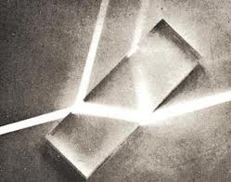




















4. Fenómenos ondulatorios de la luz
4.3. Algunos fenómenos asociados con la refracción
 Desplazamiento de la luz a través de una lámina de caras planas y paralelas
En el punto A:
$$n_{1}sen\hat{i}=n_{2}sen\hat{r}$$
En el punto B:
$$n_{2}sen\hat{i}′=n_{1}sen\hat{r}′$$
Como:
$$\hat{r}=\hat{i}′$$
$$\hat{i}=\hat{r}′$$
El rayo emergente tiene la misma dirección que el incidente, pero está desplazado una distancia d.
$$n_{2}$$
$$\overline{AB}cos\hat{r}=e$$
$$\hat{i}$$
$$A$$
$$d=\overline{AB}sen(\hat{i}−\hat{r})$$
$$\hat{r}$$
$$\hat{i}−\hat{r}$$
$$\hat{i}′$$
$$d$$
$$n_{1}$$
$$\overline{AB}=\frac{e}{cos\hat{r}}$$
$$d=e\frac{sen(\hat{i}−\hat{r})}{cos\hat{r}}$$
$$\hat{i}$$
$$B$$
$$\hat{r}′$$
$$e$$
$$n_{1}$$

Slide 24
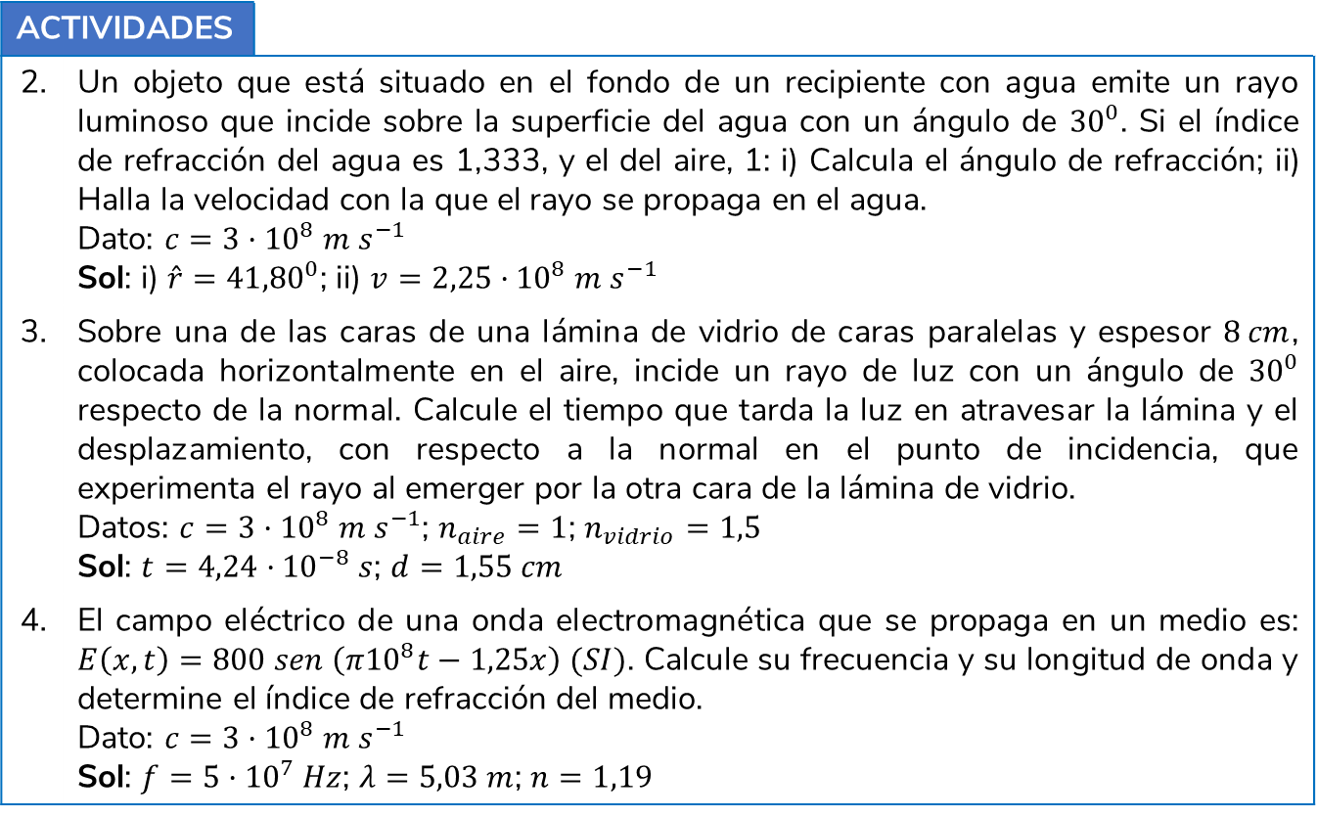
4. Fenómenos ondulatorios de la luz
ACTIVIDADES
2. | Un objeto que está situado en el fondo de un recipiente con agua emite un rayo luminoso que incide sobre la superficie del agua con un ángulo de ${30}^{0}$. Si el índice de refracción del agua es 1,333, y el del aire, 1: i) Calcula el ángulo de refracción; ii) Halla la velocidad con la que el rayo se propaga en el agua. Dato: $c=3·{10}^{8} m s^{−1}$ Sol: i) $\hat{r}={41,80}^{0}$; ii) $v=2,25·{10}^{8} m s^{−1}$
3. | Sobre una de las caras de una lámina de vidrio de caras paralelas y espesor $8 cm$, colocada horizontalmente en el aire, incide un rayo de luz con un ángulo de ${30}^{0}$ respecto de la normal. Calcule el tiempo que tarda la luz en atravesar la lámina y el desplazamiento, con respecto a la normal en el punto de incidencia, que experimenta el rayo al emerger por la otra cara de la lámina de vidrio. Datos: $c=3·{10}^{8} m s^{−1}$; $n_{aire}=1$; $n_{vidrio}=1,5$ Sol: $t=4,24·{10}^{−8} s$; $d=1,55 cm$
4. | El campo eléctrico de una onda electromagnética que se propaga en un medio es: $E\left(x,t\right)=800 sen \left(π{10}^{8}t−1,25x\right) (SI)$. Calcule su frecuencia y su longitud de onda y determine el índice de refracción del medio. Dato: $c=3·{10}^{8} m s^{−1}$ Sol: $f=5·{10}^{7} Hz$; $λ=5,03 m$; $n=1,19$

Slide 25
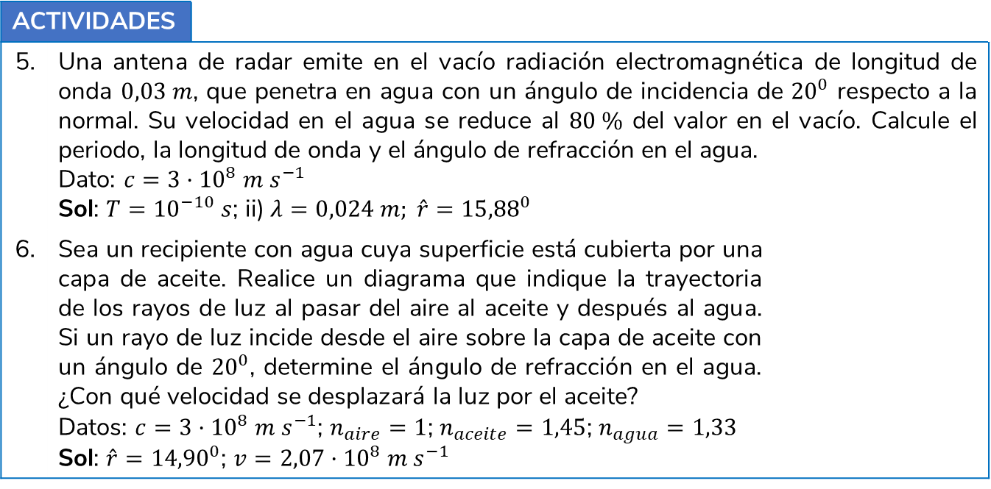
4. Fenómenos ondulatorios de la luz
ACTIVIDADES
5. | Una antena de radar emite en el vacío radiación electromagnética de longitud de onda $0,03 m$, que penetra en agua con un ángulo de incidencia de ${20}^{0}$ respecto a la normal. Su velocidad en el agua se reduce al $80 \%$ del valor en el vacío. Calcule el periodo, la longitud de onda y el ángulo de refracción en el agua. Dato: $c=3·{10}^{8} m s^{−1}$ Sol: $T={10}^{−10} s$; ii) $λ=0,024 m; \hat{r}={15,88}^{0}$
6. | Sea un recipiente con agua cuya superficie está cubierta por una capa de aceite. Realice un diagrama que indique la trayectoria de los rayos de luz al pasar del aire al aceite y después al agua. Si un rayo de luz incide desde el aire sobre la capa de aceite con un ángulo de ${20}^{0}$, determine el ángulo de refracción en el agua. ¿Con qué velocidad se desplazará la luz por el aceite? Datos: $c=3·{10}^{8} m s^{−1}$; $n_{aire}=1$; $n_{aceite}=1,45$; $n_{agua}=1,33$ Sol: $\hat{r}={14,90}^{0}$; $v=2,07·{10}^{8} m s^{−1}$
20º
aire
aceite
agua

Slide 26
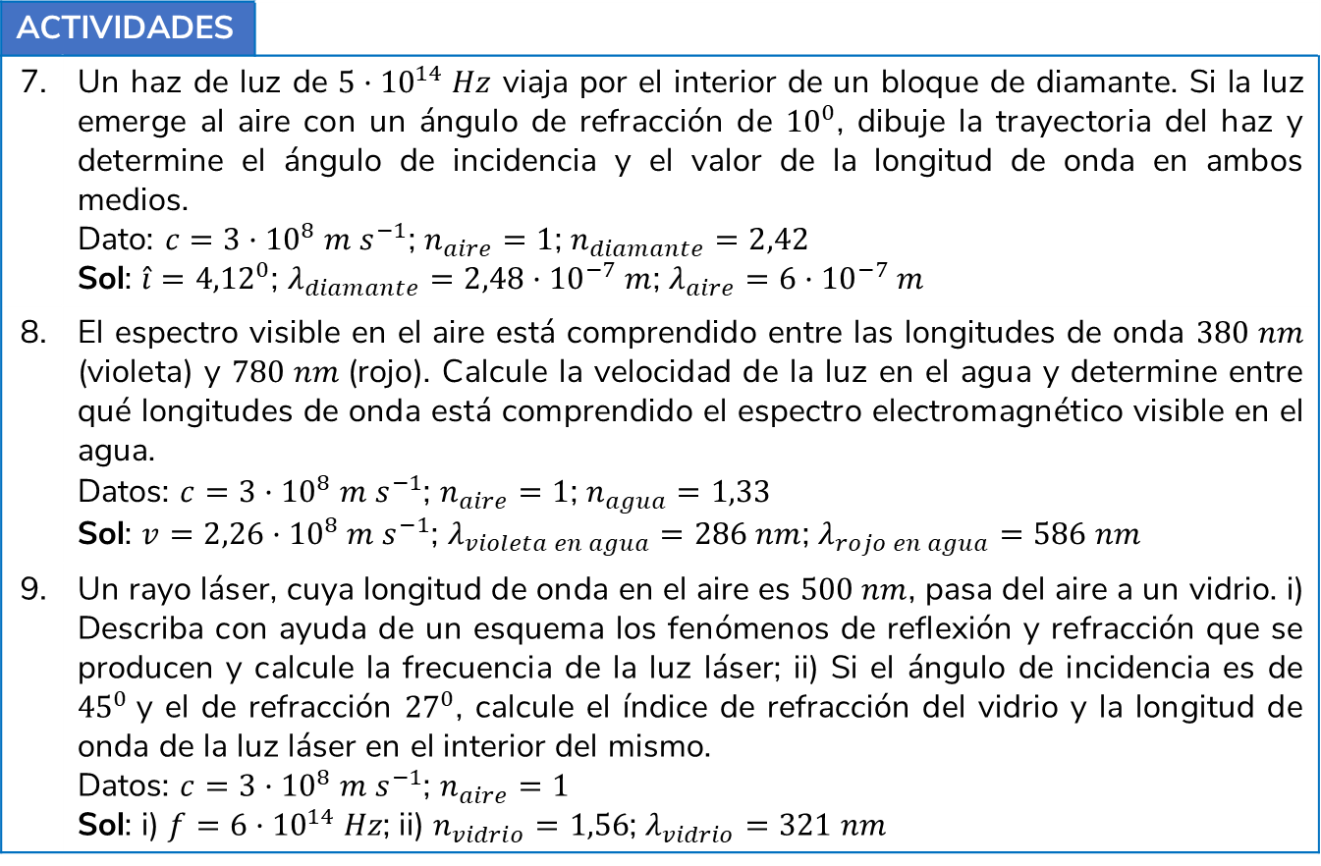
4. Fenómenos ondulatorios de la luz
ACTIVIDADES
7. | Un haz de luz de $5·{10}^{14} Hz$ viaja por el interior de un bloque de diamante. Si la luz emerge al aire con un ángulo de refracción de ${10}^{0}$, dibuje la trayectoria del haz y determine el ángulo de incidencia y el valor de la longitud de onda en ambos medios. Dato: $c=3·{10}^{8} m s^{−1}$; $n_{aire}=1$; $n_{diamante}=2,42$ Sol: $\hat{i}={4,12}^{0}$; $λ_{diamante}=2,48·{10}^{−7} m$; $λ_{aire}=6·{10}^{−7} m$
8. | El espectro visible en el aire está comprendido entre las longitudes de onda $380 nm$ (violeta) y $780 nm$(rojo). Calcule la velocidad de la luz en el agua y determine entre qué longitudes de onda está comprendido el espectro electromagnético visible en el agua. Datos: $c=3·{10}^{8} m s^{−1}$; $n_{aire}=1$; $n_{agua}=1,33$ Sol: $v=2,26·{10}^{8} m s^{−1}$; $λ_{violeta en agua}=286 nm$; $λ_{rojo en agua}=586 nm$
9. | Un rayo láser, cuya longitud de onda en el aire es $500 nm$, pasa del aire a un vidrio. i) Describa con ayuda de un esquema los fenómenos de reflexión y refracción que se producen y calcule la frecuencia de la luz láser; ii) Si el ángulo de incidencia es de ${45}^{0}$y el de refracción ${27}^{0}$, calcule el índice de refracción del vidrio y la longitud de onda de la luz láser en el interior del mismo. Datos: $c=3·{10}^{8} m s^{−1}$; $n_{aire}=1$ Sol: i) $f=6·{10}^{14} Hz$; ii) $n_{vidrio}=1,56$; $λ_{vidrio}=321 nm$

Slide 27


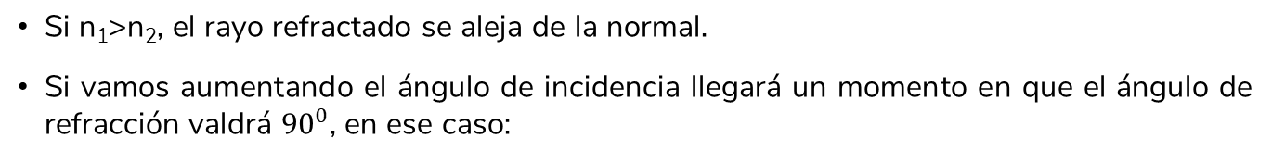
4. Fenómenos ondulatorios de la luz
4.4. Ángulo crítico y reflexión total
Si n₁>n₂, el rayo refractado se aleja de la normal.
Si vamos aumentando el ángulo de incidencia llegará un momento en que el ángulo de refracción valdrá ${90}^{0}$, en ese caso:
$$n_{1}sen\hat{i}=n_{2}sen{90}^{0}=n_{2}$$
A partir de ese ángulo, denominado ángulo límite, se produce reflexión total.
$$sen{\hat{i}}_{L}=\frac{n_{2}}{n_{1}}$$

Slide 28
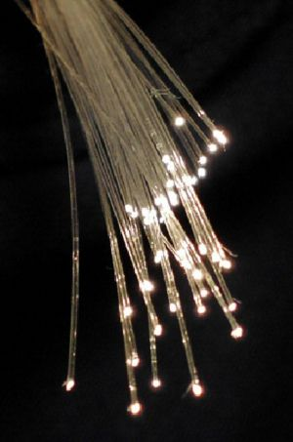
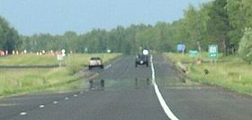
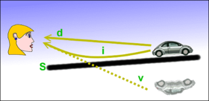
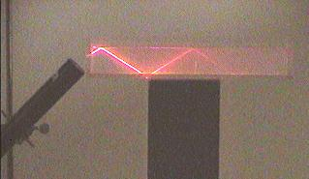
4. Fenómenos ondulatorios de la luz
 Fibra óptica
 Espejismo

Slide 29
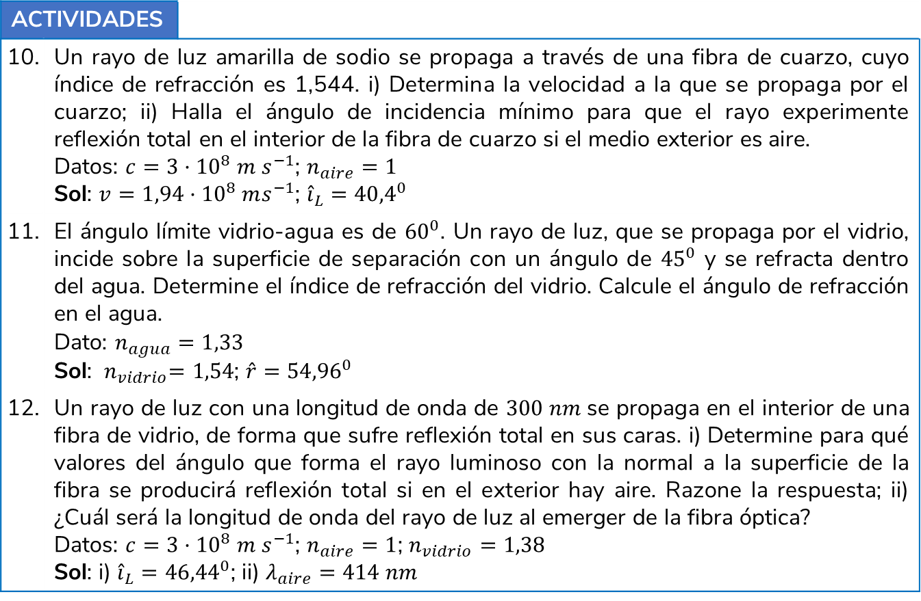
4. Fenómenos ondulatorios de la luz
ACTIVIDADES
10. | Un rayo de luz amarilla de sodio se propaga a través de una fibra de cuarzo, cuyo índice de refracción es 1,544. i) Determina la velocidad a la que se propaga por el cuarzo; ii) Halla el ángulo de incidencia mínimo para que el rayo experimente reflexión total en el interior de la fibra de cuarzo si el medio exterior es aire. Datos: $c=3·{10}^{8} m s^{−1}$; $n_{aire}=1$ Sol: $v=1,94·{10}^{8} ms^{−1}$; ${\hat{i}}_{L}={40,4}^{0}$
11. | El ángulo límite vidrio-agua es de ${60}^{0}$. Un rayo de luz, que se propaga por el vidrio, incide sobre la superficie de separación con un ángulo de ${45}^{0}$ y se refracta dentro del agua. Determine el índice de refracción del vidrio. Calcule el ángulo de refracción en el agua. Dato: $n_{agua}=1,33$ Sol: ${ n}_{vidrio}=1,54$; $\hat{r}={54,96}^{0}$
12. | Un rayo de luz con una longitud de onda de $300 nm$se propaga en el interior de una fibra de vidrio, de forma que sufre reflexión total en sus caras. i) Determine para qué valores del ángulo que forma el rayo luminoso con la normal a la superficie de la fibra se producirá reflexión total si en el exterior hay aire. Razone la respuesta; ii) ¿Cuál será la longitud de onda del rayo de luz al emerger de la fibra óptica? Datos: $c=3·{10}^{8} m s^{−1}$; $n_{aire}=1$; $n_{vidrio}=1,38$ Sol: i) ${\hat{i}}_{L}={46,44}^{0}$; ii) $λ_{aire}=414 nm$

Slide 30


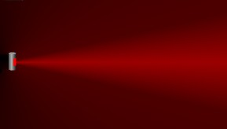

4. Fenómenos ondulatorios de la luz
4.5. Interferencia de la luz
Thomas Young demostró en 1801 que para que exista interferencia de la luz debe cumplirse la llamada condición de coherencia:
Para que se produzca interferencia observable entre las luces procedentes de focos distintos, estas deben ser coherentes, es decir, deben tener la misma longitud de onda y una diferencia de fase constante.
Luz coherente
Luz no coherente

Slide 31
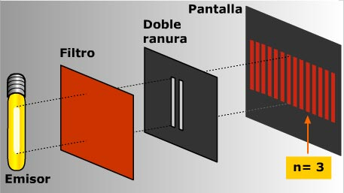
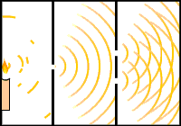
4. Fenómenos ondulatorios de la luz
 Experimento de Young de la doble rendija
Thomas Young hizo pasar luz de un único foco por dos rendijas estrechas separadas entre sí una distancia a. De este modo, consiguió dos focos coherentes.

Slide 32
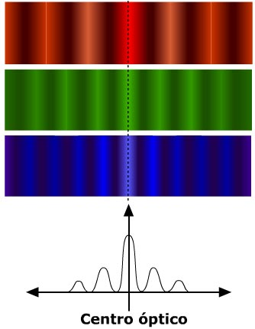






4. Fenómenos ondulatorios de la luz
r₁
P
Hipótesis:
θ
y
d >> a
θ es pequeño
a
θ
r₂
Δr
d
La interferencia es constructiva si la diferencia de fase es 0, 2π, 4π, … o bien si la diferencia de caminos:
$$∆r=r_{2}−r_{1}=nλ$$
En la figura:
$$∆r=asenθ≅aθ$$
$$y=n\frac{d}{a}λ$$
$$y=\frac{d}{a}λ$$
$$tgθ≅θ=\frac{y}{d}$$
$$a\frac{y}{d}=nλ$$
Distancia de los máximos de intensidad al centro
Distancia entre dos máximos consecutivos

Slide 33
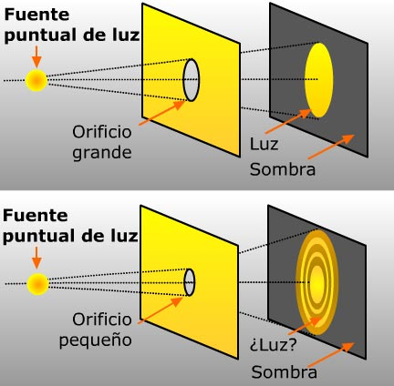

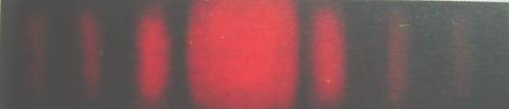
4. Fenómenos ondulatorios de la luz
4.6. Difracción de la luz
 Difracción en una ranura simple
Difracción a través de un orificio
Difracción a través de una rendija

Slide 34
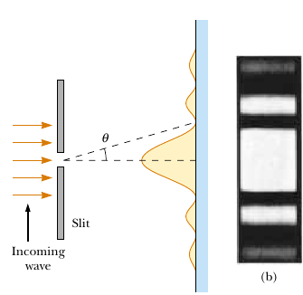
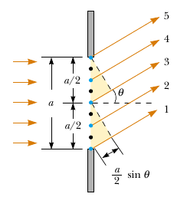



Por lo que los ángulos para los que se producen mínimos de intensidad son:
4. Fenómenos ondulatorios de la luz
Consideramos cinco puntos de la ranura como focos secundarios. Las cinco ondas están en fase, luego las interferencias tienen que ver con la diferencia de caminos.
El tamaño de la rendija, a, es del orden de la longitud de onda, λ.
y
abertura
luz entrante
d
En la figura observamos que:
$$r_{1}−r_{3}=\frac{a}{2}senθ;r_{2}−r_{4}=\frac{a}{2}senθ;…; ∆r=\frac{a}{2}senθ$$
Para que la interferencia se destructiva se tiene que cumplir que:
$$∆r=\frac{a}{2}senθ=n\frac{λ}{2};$$
$$senθ≅tgθ=\frac{y}{d} →$$
$$y=n\frac{d}{a}λ$$
Para que sea observable, el tamaño de la rendija debe ser comparable a la longitud de onda.

Slide 35
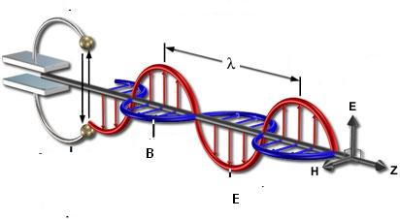


4. Fenómenos ondulatorios de la luz
4.7. Polarización de la luz
Propiedad de las ondas transversales: La vibración es perpendicular a la dirección de propagación
Se define la dirección de polarización como la dirección de vibración del campo eléctrico E.
$$\vec{E}={\vec{E}}_{0}sen(ωt−kz)\hat{j}$$
$$\vec{B}={\vec{B}}_{0}sen(ωt−kz)\hat{i}$$
Cuando la fuente es puntual se obtienen ondas que están linealmente polarizadas (el vector E siempre vibra en el mismo plano).
Cuando son muchas las fuentes, la luz emitida por cada átomo vibra en planos distintos, por lo que la luz no está polarizada.

Slide 36
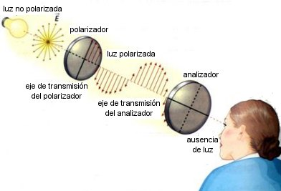


4. Fenómenos ondulatorios de la luz
 Polarización por absorción
Ley de Malus:
$$I=I_{0}\cos^{2}θ$$

Slide 37
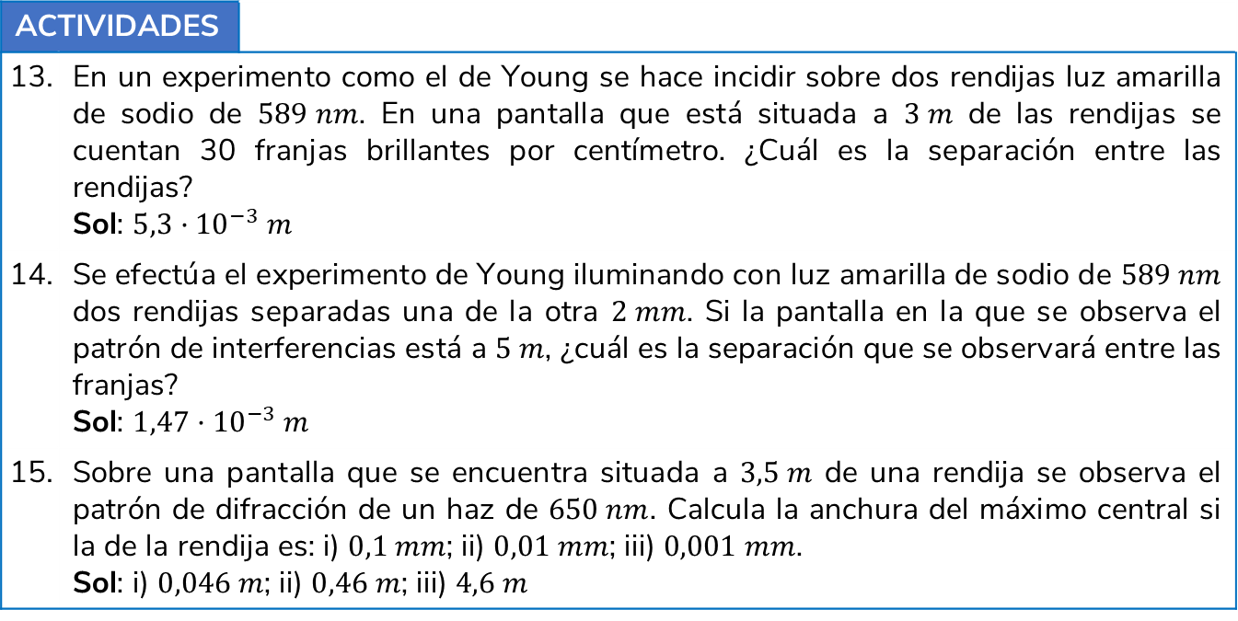
4. Fenómenos ondulatorios de la luz
ACTIVIDADES
13. | En un experimento como el de Young se hace incidir sobre dos rendijas luz amarilla de sodio de $589 nm$. En una pantalla que está situada a $3 m$ de las rendijas se cuentan 30 franjas brillantes por centímetro. ¿Cuál es la separación entre las rendijas? Sol: $5,3·{10}^{−3} m$
14. | Se efectúa el experimento de Young iluminando con luz amarilla de sodio de $589 nm$ dos rendijas separadas una de la otra $2 mm$. Si la pantalla en la que se observa el patrón de interferencias está a $5 m$, ¿cuál es la separación que se observará entre las franjas? Sol: $1,47·{10}^{−3} m$
15. | Sobre una pantalla que se encuentra situada a $3,5 m$ de una rendija se observa el patrón de difracción de un haz de $650 nm$. Calcula la anchura del máximo central si la de la rendija es: i) $0,1 mm$; ii) $0,01 mm$; iii) $0,001 mm$. Sol: i) $0,046 m$; ii) $0,46 m$; iii) $4,6 m$

Slide 38
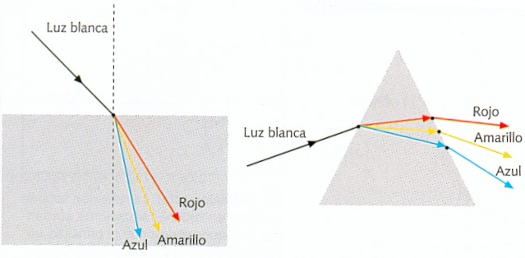
5. Interacción luz-materia
5.1. Dispersión de la luz. Prismas
Un haz de luz es una mezcla de ondas de frecuencias (colores) muy variables.
En el vacío, la velocidad de propagación es la misma, independientemente de la frecuencia.
Existen medios en los que la velocidad de propagación de la luz es función de la frecuencia (medios dispersivos):
El índice de refracción aumenta ligeramente con la frecuencia

Slide 39
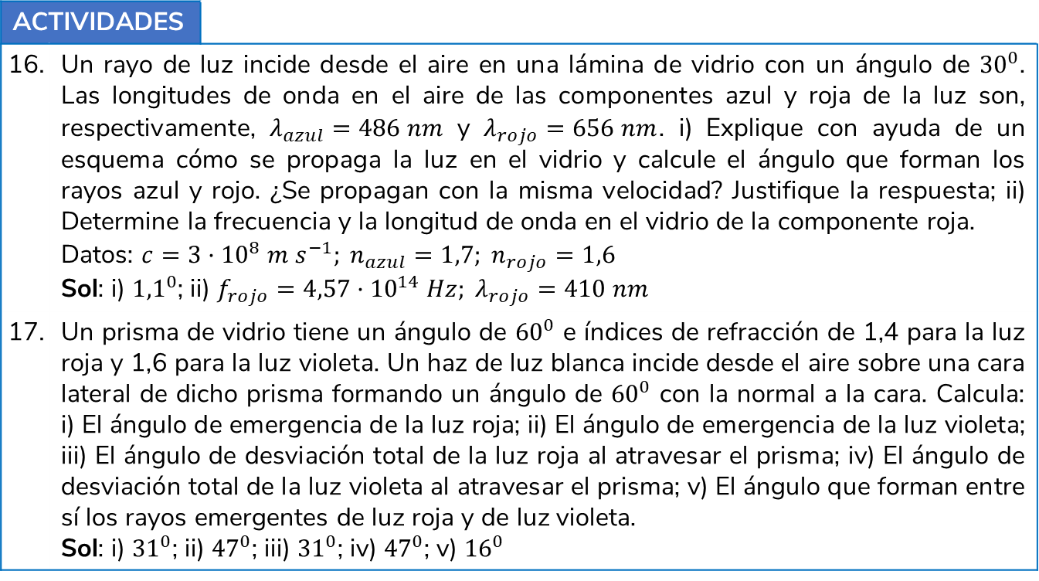
5. Interacción luz-materia
ACTIVIDADES
16. | Un rayo de luz incide desde el aire en una lámina de vidrio con un ángulo de ${30}^{0}$. Las longitudes de onda en el aire de las componentes azul y roja de la luz son, respectivamente, $λ_{azul}=486 nm$ y $λ_{rojo}=656 nm$. i) Explique con ayuda de un esquema cómo se propaga la luz en el vidrio y calcule el ángulo que forman los rayos azul y rojo. ¿Se propagan con la misma velocidad? Justifique la respuesta; ii) Determine la frecuencia y la longitud de onda en el vidrio de la componente roja. Datos: $c=3·{10}^{8} m s^{−1}; n_{azul}=1,7; n_{rojo}=1,6$ Sol: i) ${1,1}^{0}$; ii) $f_{rojo}=4,57·{10}^{14} Hz; λ_{rojo}=410 nm$
17. | Un prisma de vidrio tiene un ángulo de ${60}^{0}$ e índices de refracción de 1,4 para la luz roja y 1,6 para la luz violeta. Un haz de luz blanca incide desde el aire sobre una cara lateral de dicho prisma formando un ángulo de ${60}^{0}$ con la normal a la cara. Calcula: i) El ángulo de emergencia de la luz roja; ii) El ángulo de emergencia de la luz violeta; iii) El ángulo de desviación total de la luz roja al atravesar el prisma; iv) El ángulo de desviación total de la luz violeta al atravesar el prisma; v) El ángulo que forman entre sí los rayos emergentes de luz roja y de luz violeta. Sol: i) ${31}^{0}$; ii) ${47}^{0}$; iii) ${31}^{0}$; iv) ${47}^{0}$; v) ${16}^{0}$

Slide 40
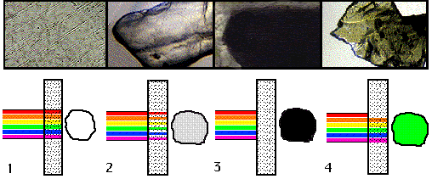
5. Interacción luz-materia
5.2. Absorción selectiva del color
 Materiales transparentes y opacos
Ejemplo: el vidrio es transparente a la luz visible y opaco a la radiación ultravioleta

Slide 41
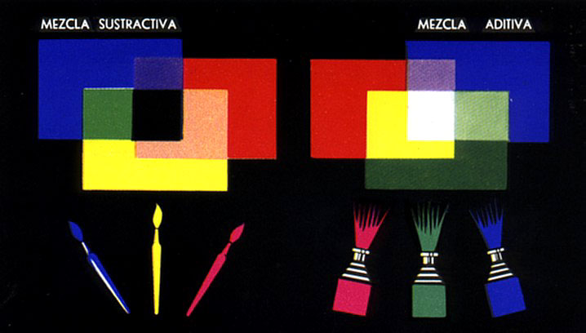
5. Interacción luz-materia
 Los colores de las cosas
Mecanismos de observación del color: reflexión y transmisión.
El color de un objeto se debe a la absorción selectiva: si es iluminado con luz blanca, absorbe todas las radiaciones menos la correspondiente al color del objeto que es reflejada.
Un objeto se verá negro si absorbe todas las radiaciones y se verá blanco si las refleja.

Slide 42
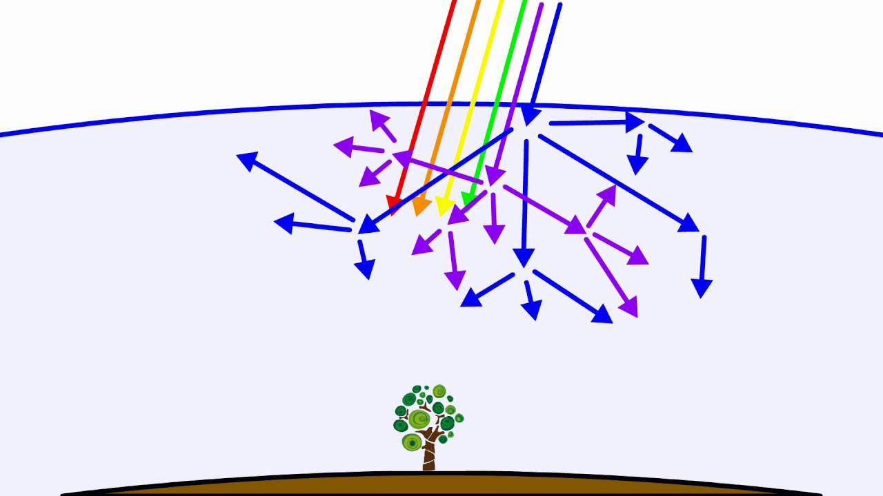
5. Interacción luz-materia
5.3. Esparcimiento de la luz. Color del cielo
Cuando el tamaño de las moléculas del aire es inferior a la longitud de onda de la luz incidente y la separación de las moléculas es grande en comparación con dicha longitud de onda, se produce el fenómeno denominado esparcimiento de Rayleigh.

Slide 43
5. Interacción luz-materia
5.3. Esparcimiento de la luz. Color del cielo
Cuando el tamaño de las moléculas del aire es inferior a la longitud de onda de la luz incidente y la separación de las moléculas es grande en comparación con dicha longitud de onda, se produce el fenómeno denominado esparcimiento de Rayleigh.
La intensidad de la luz esparcida es proporcional a la frecuencia elevada a la cuarta potencia
Las nubes se ven blancas debido al crecimiento del tamaño de las partículas, semejante a la longitud de onda. En este caso todos los colores se esparcen por igual.
El cielo no se violeta y si se ve azul por la sensibilidad del ojo.
UV
V
Az
Ve
Am
R
IR

Slide 44
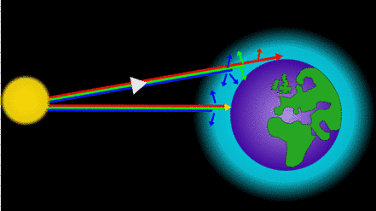
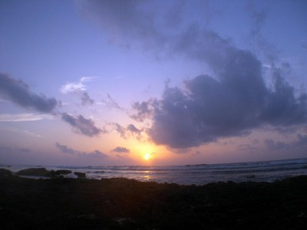
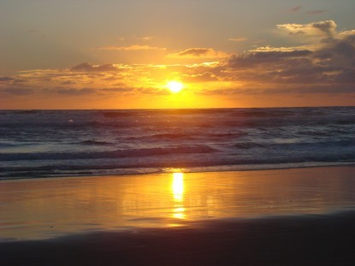
5. Interacción luz-materia
El color rojizo de los amaneceres y atardeceres se debe a que la luz solar que atraviesa la atmósfera, ha experimentado el mayor esparcimiento de la luz azul, mientras que la luz roja no y recorre, por tanto, mas distancia atmosférica.

Slide 45

Rafael Artacho Cañadas
 Granada
 artacho1955@gmail.com
Información de Contacto

